Slide 1

电子书阅读器
植智基，苏炜明，李良涛

Slide 2
主要功能
关键技术
用户体验分析与改进
小组分工

Slide 3
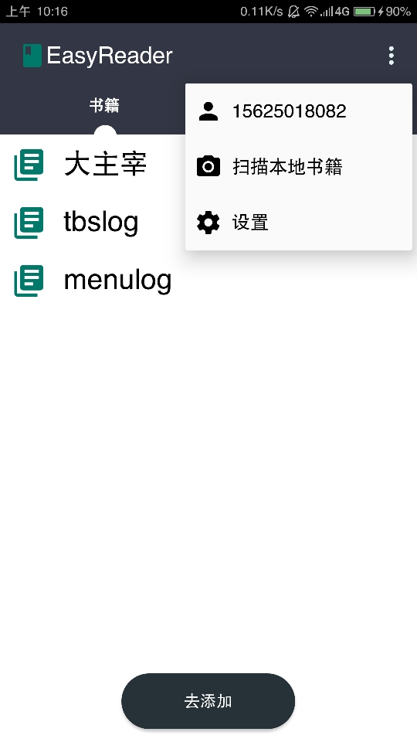
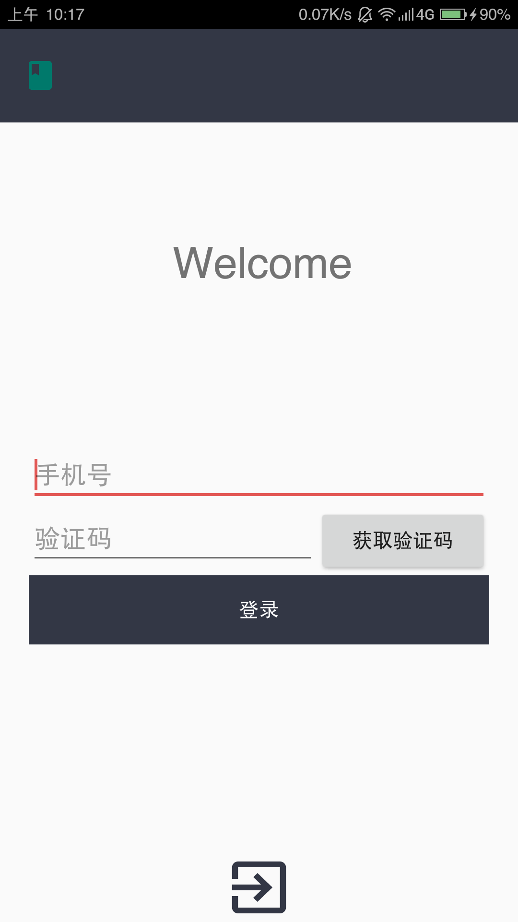
用户登录

Slide 4
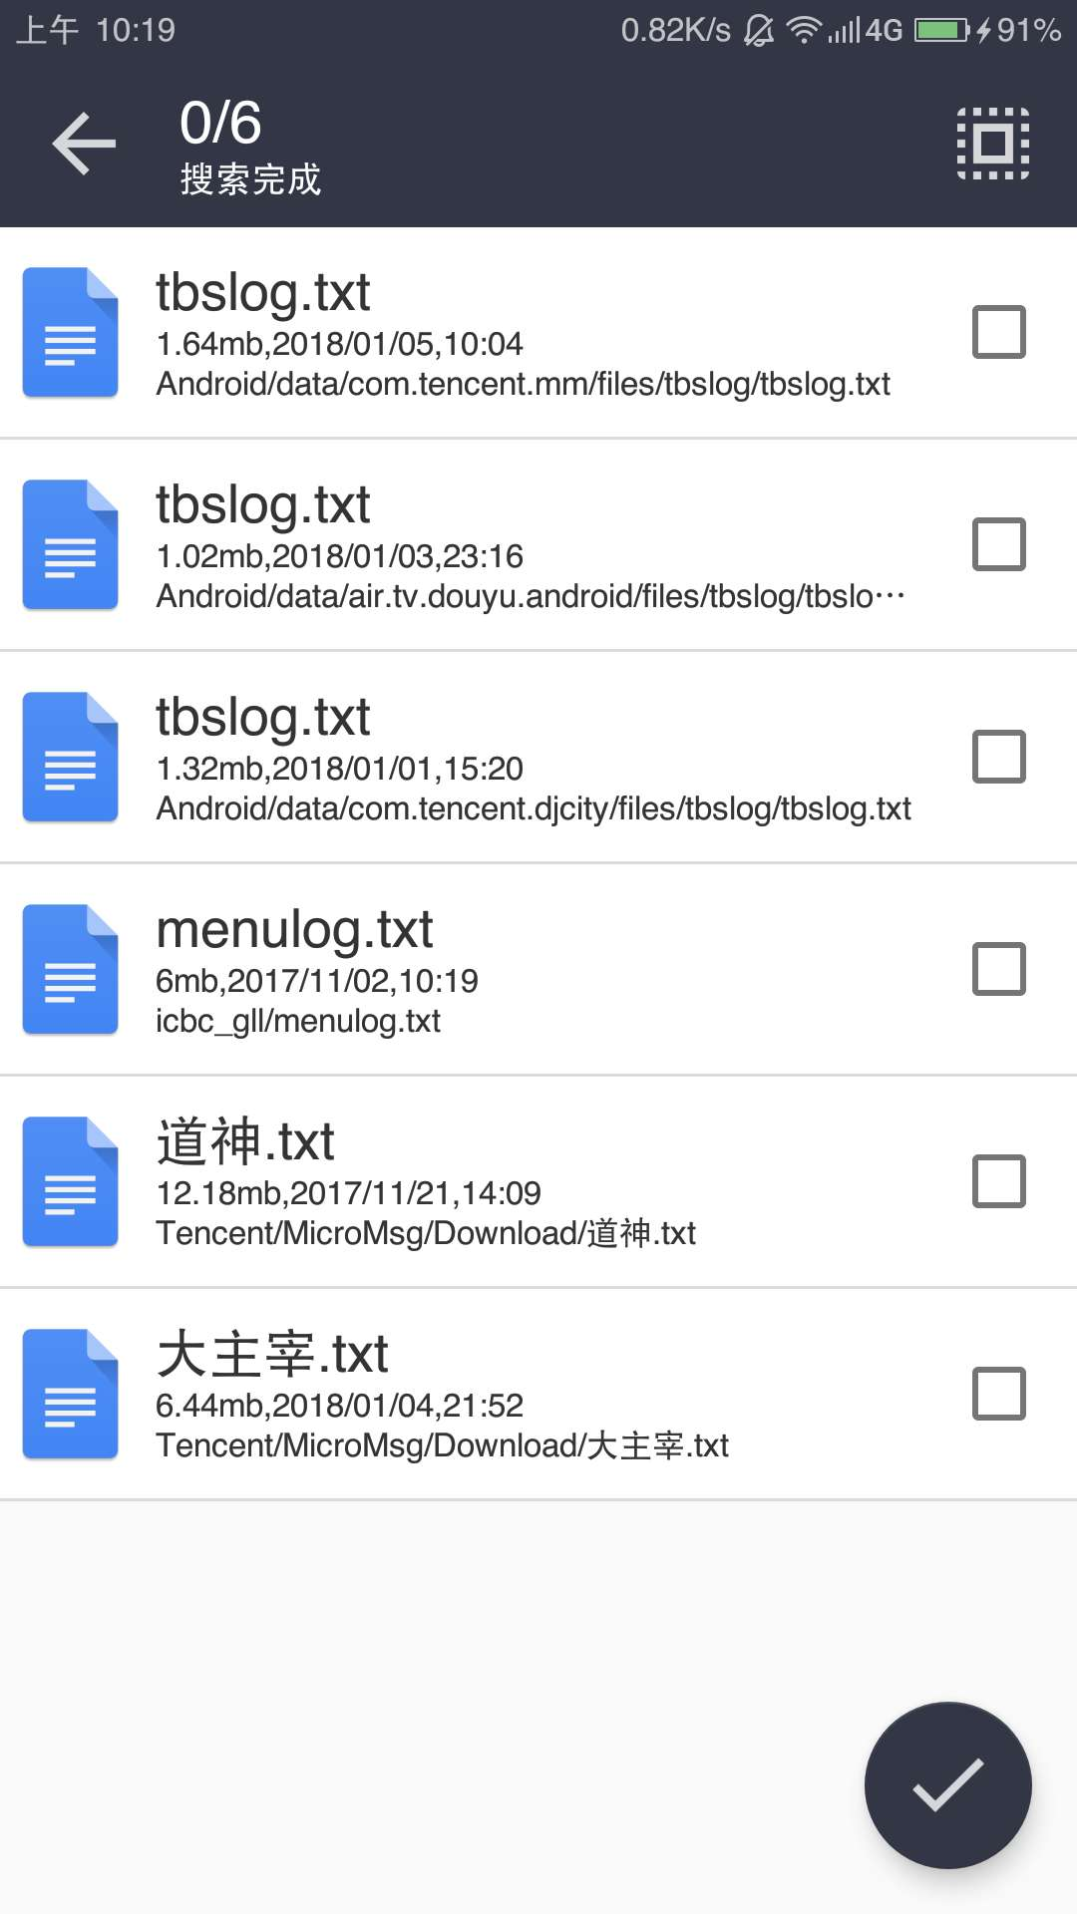
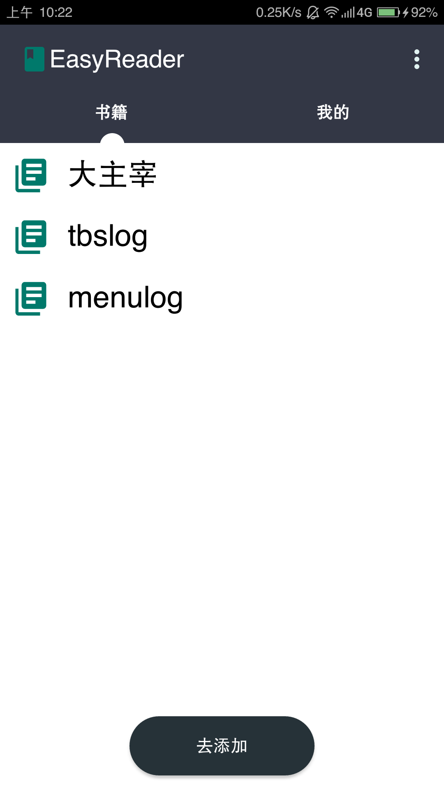
搜索及导入

Slide 5
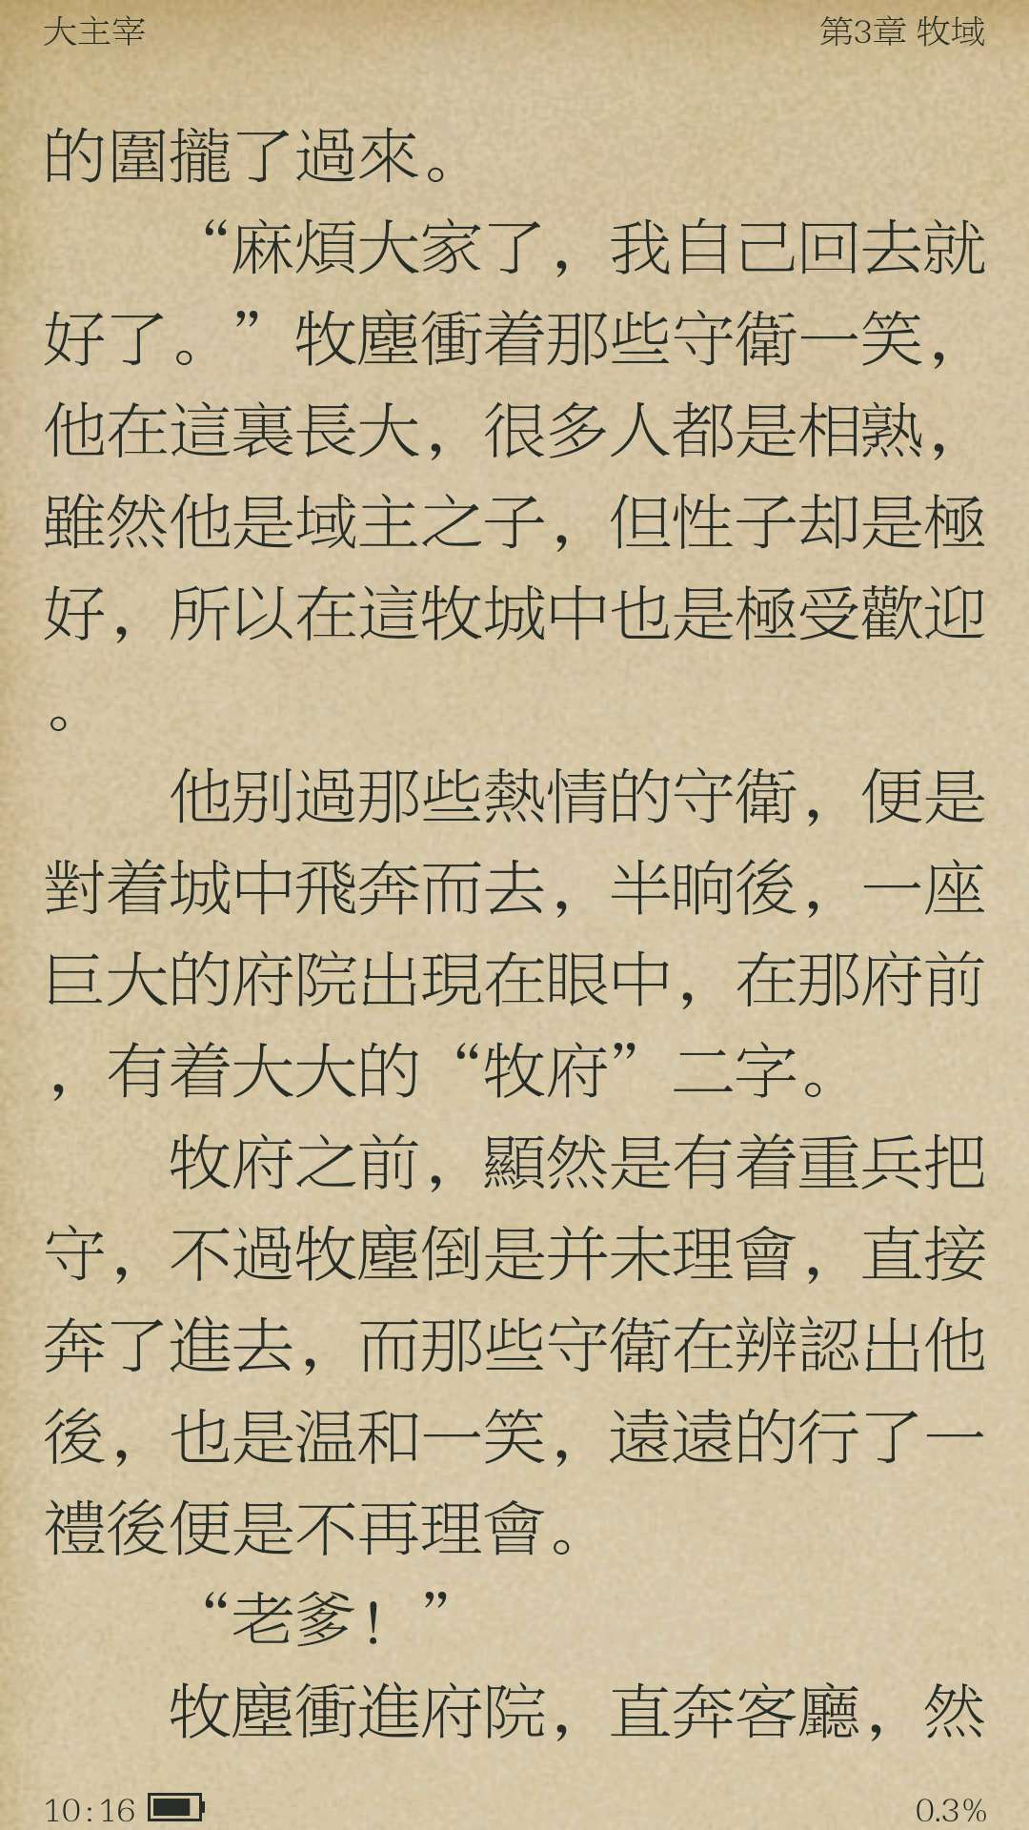
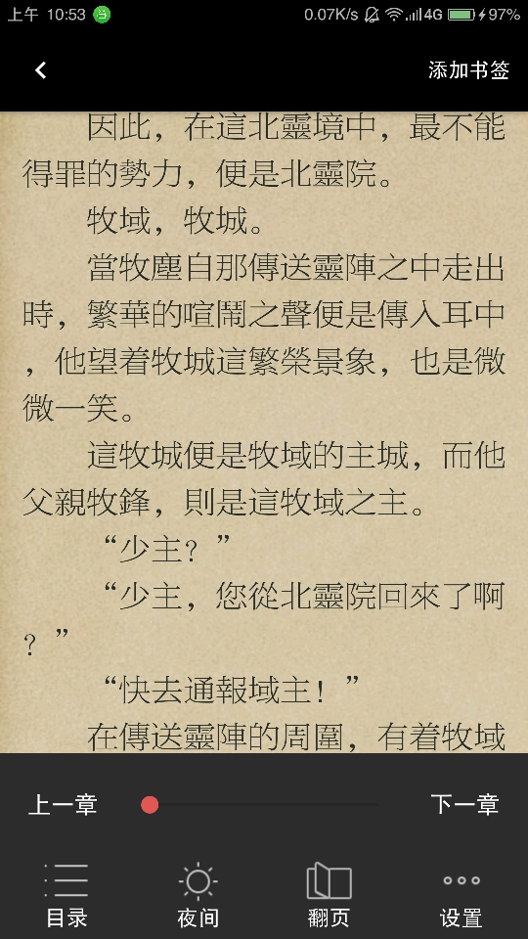
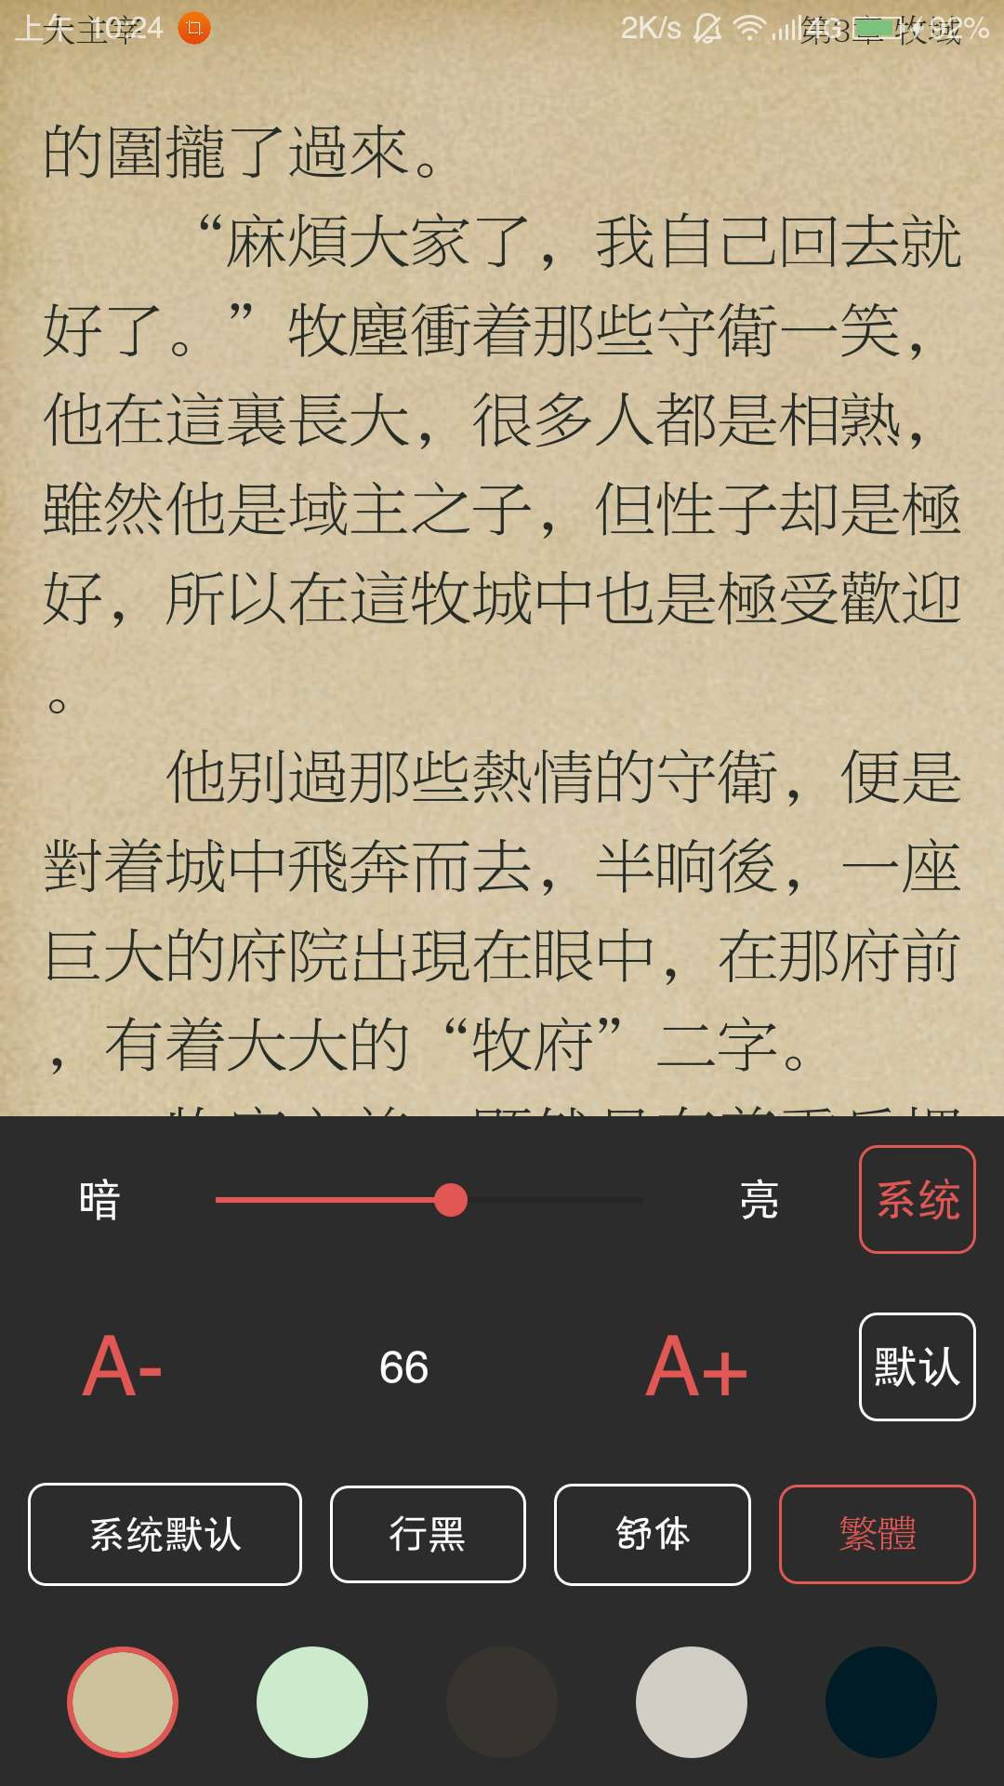
文件打开与阅读

Slide 6
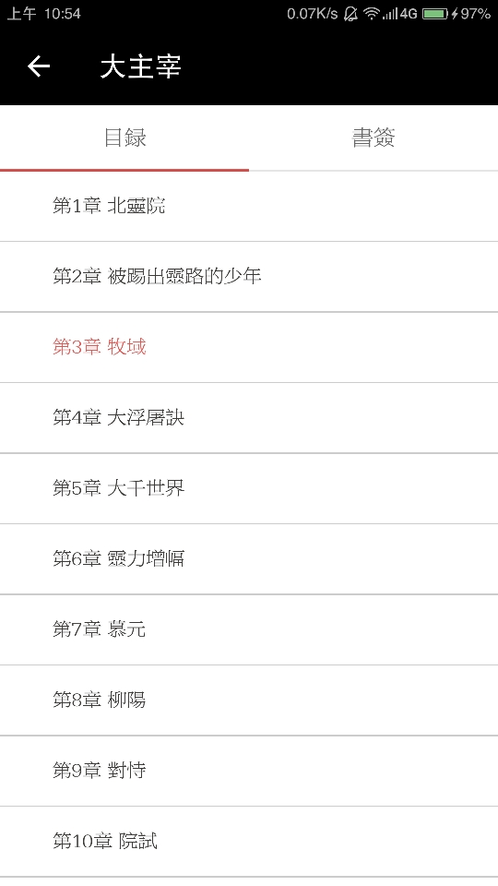

文件打开与阅读

Slide 7
关键技术与难点
用户登录 ：
使用Mob官网提供的短信验证码SDK来实现验证码登录。
保存数据：
采用开源数据库--LitePal来保存图书以及阅读记录。
书本主页面，翻页，书本章节和书签都要自定义了一个 View和写对应Adapter来实现，
其中打开书本采用了AsyncTask，在类中实现异步操作， 反馈给UI线程。
翻页则是难点，简单概括则是根据点击位置，拖拽点， 拖拽方向和判断一系列的情况来实现。
翻页效果则是从网上寻找资料来实现。

Slide 8
用户体验与改进
优点 | 界面很简洁，各个界面切换很流畅； 搜索txt文件后能选择性导入； 阅读界面有背景切换，可以选择阅读字体风格及字体大小，有夜间模式，和市场上的阅读器没什么差别； 没有什么商业化的广告，自己用不错；
缺点 | 每次打开图书都是第一页；没有保存书签的功能； 用户数据太多时，搜索有点慢； 图标不好看； 没有听书功能；
TEXT
HERE
Demographic-based data sets could transform search marketing ROI in 2013.

Slide 9
小组分工：
植智基：图书的阅读功能
苏炜明：图书的阅读功能
李良涛：PPT制作，演讲，完善其他功能
Simplicity
& Beauty
Text in here
Premium
Design
Visual
Impact

Slide 10
THANKS

